Slide 1
Chào mừng thầy cô đến dự giờ, thăm lớp
Môn: Đạo đức – Lớp 1
Bài 6: Em tự giác làm việc của mình ( Tiết 1)
Giáo viên: Ma Thị Dưỡng

Slide 2
KHỞI ĐỘNG

Slide 3
5

Slide 4
5

Slide 5
5

Slide 6
5

Slide 7
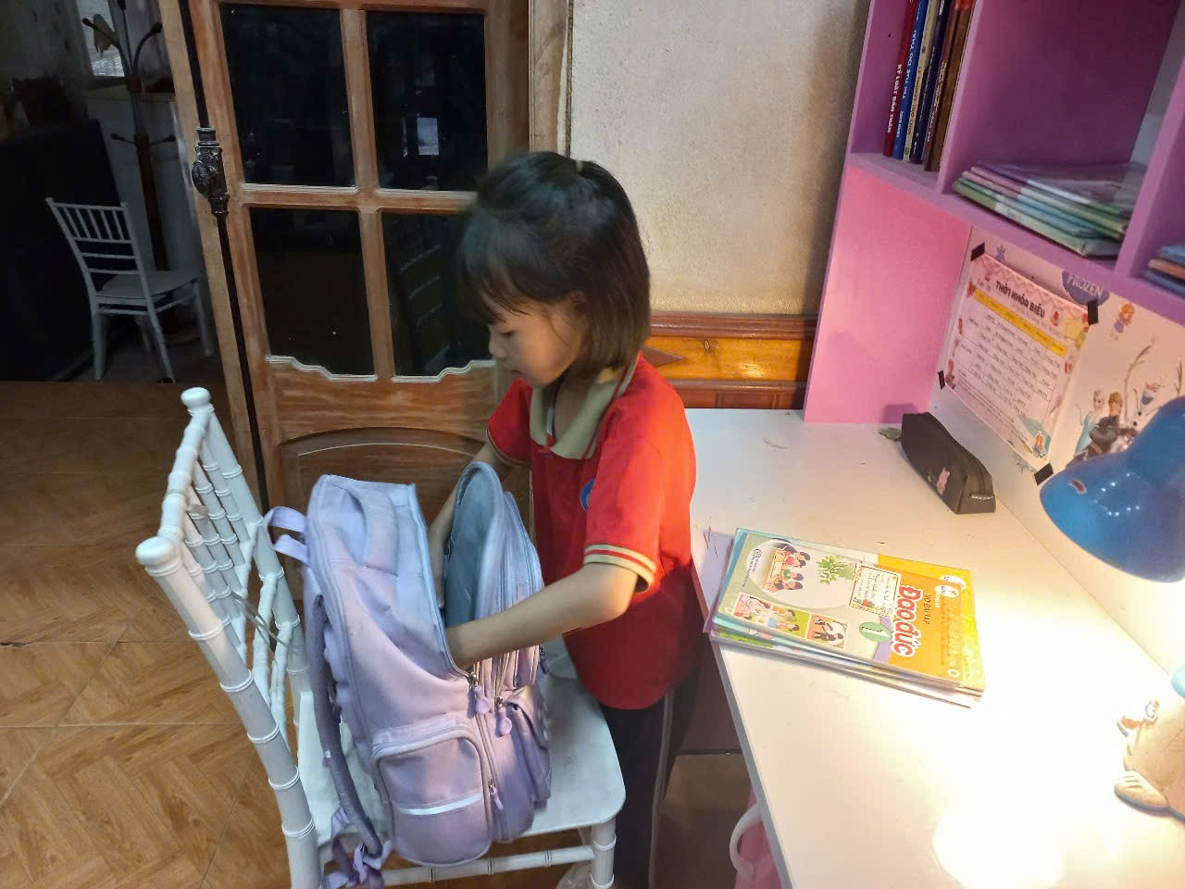
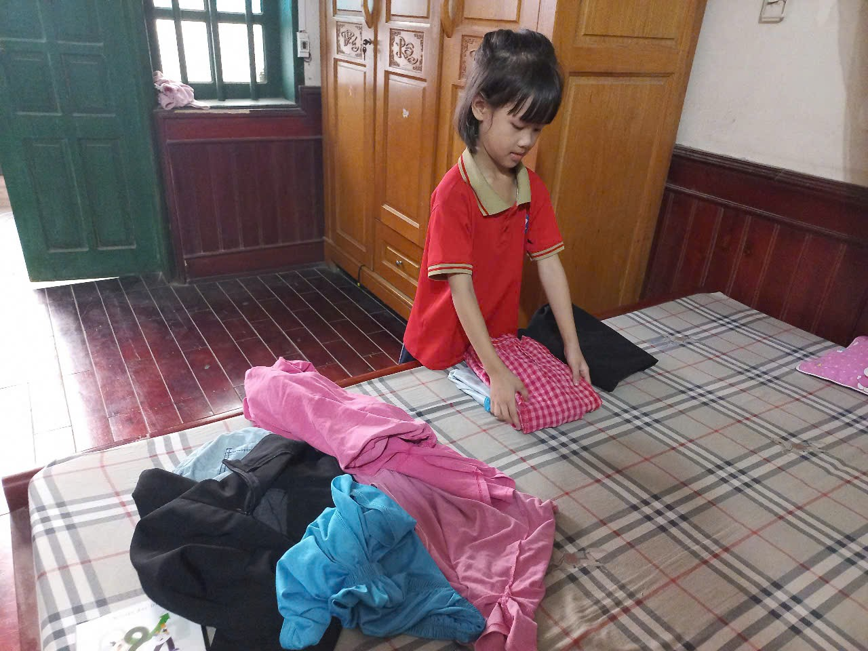
5

Slide 8
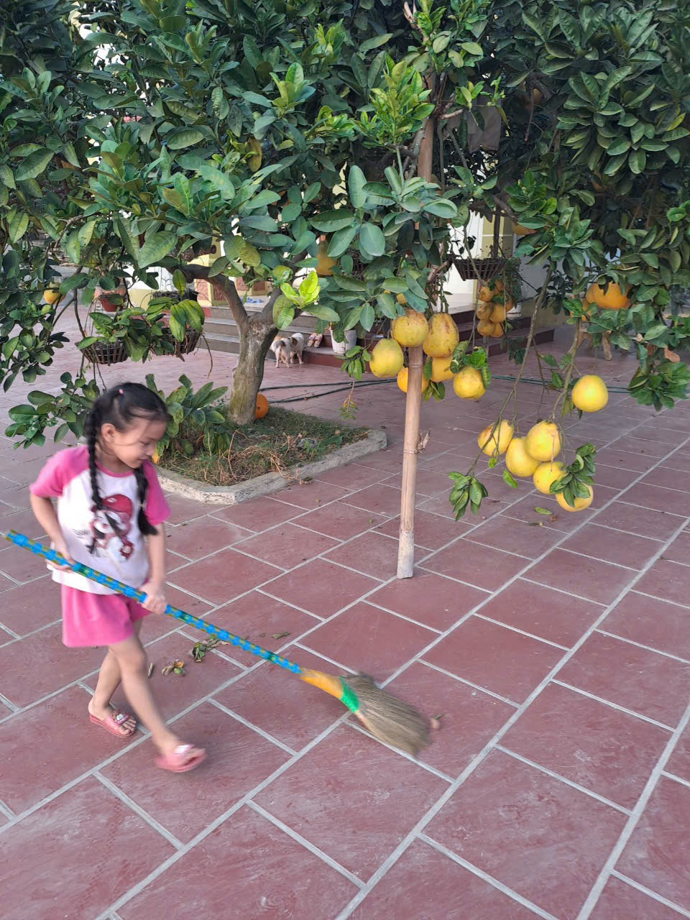
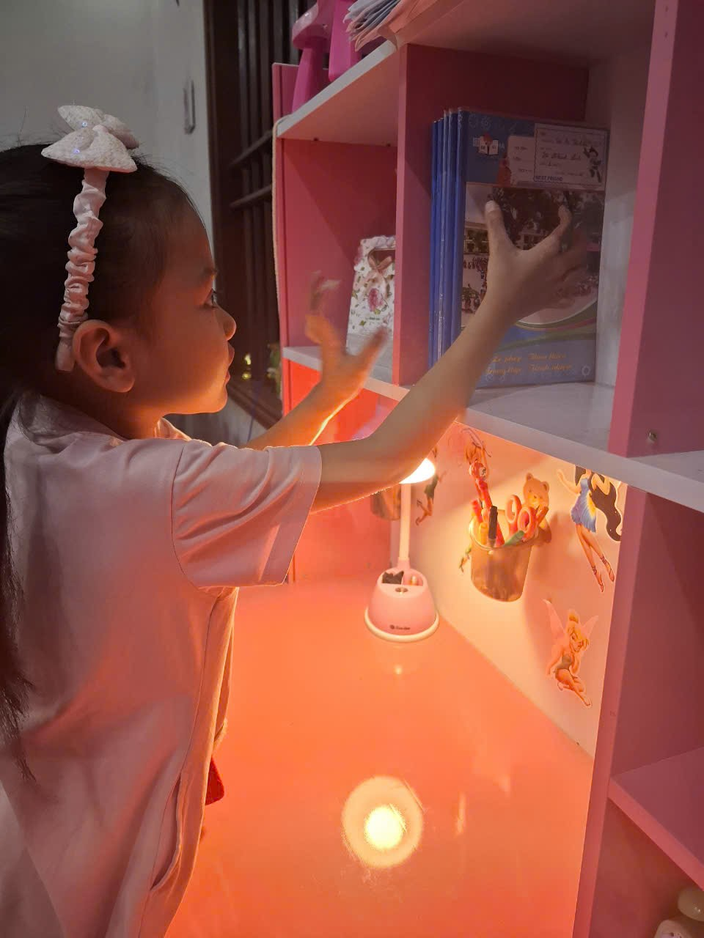
5

Slide 9
5

Slide 10
5

Slide 11
TẠM BIỆT QUÝ THẦY CÔ CÙNG CÁC EM
Kính chúc thầy cô giáo mạnh khoẻ!

